Slide 1
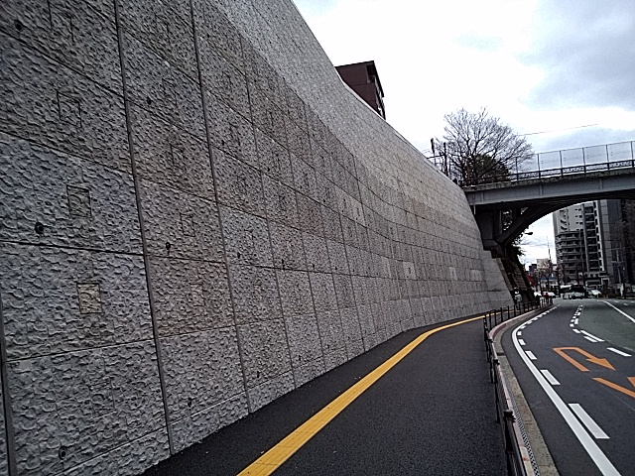
Ｒ Ｂ Ｐ ウ ォ ー ル 工 法
切 土 補 強 土 工 法
NETIS登録番号：QS-160035-A
ＲＢＰウォール工法協会
福岡市博多区金の隈1丁目22-8
TEL 092-504-2208
FAX 092-504-5616
Notes:
私からは、切土補強土工法のＲＢＰウォール工法の紹介させていただきます。
こちらは完成の写真です。

Slide 2
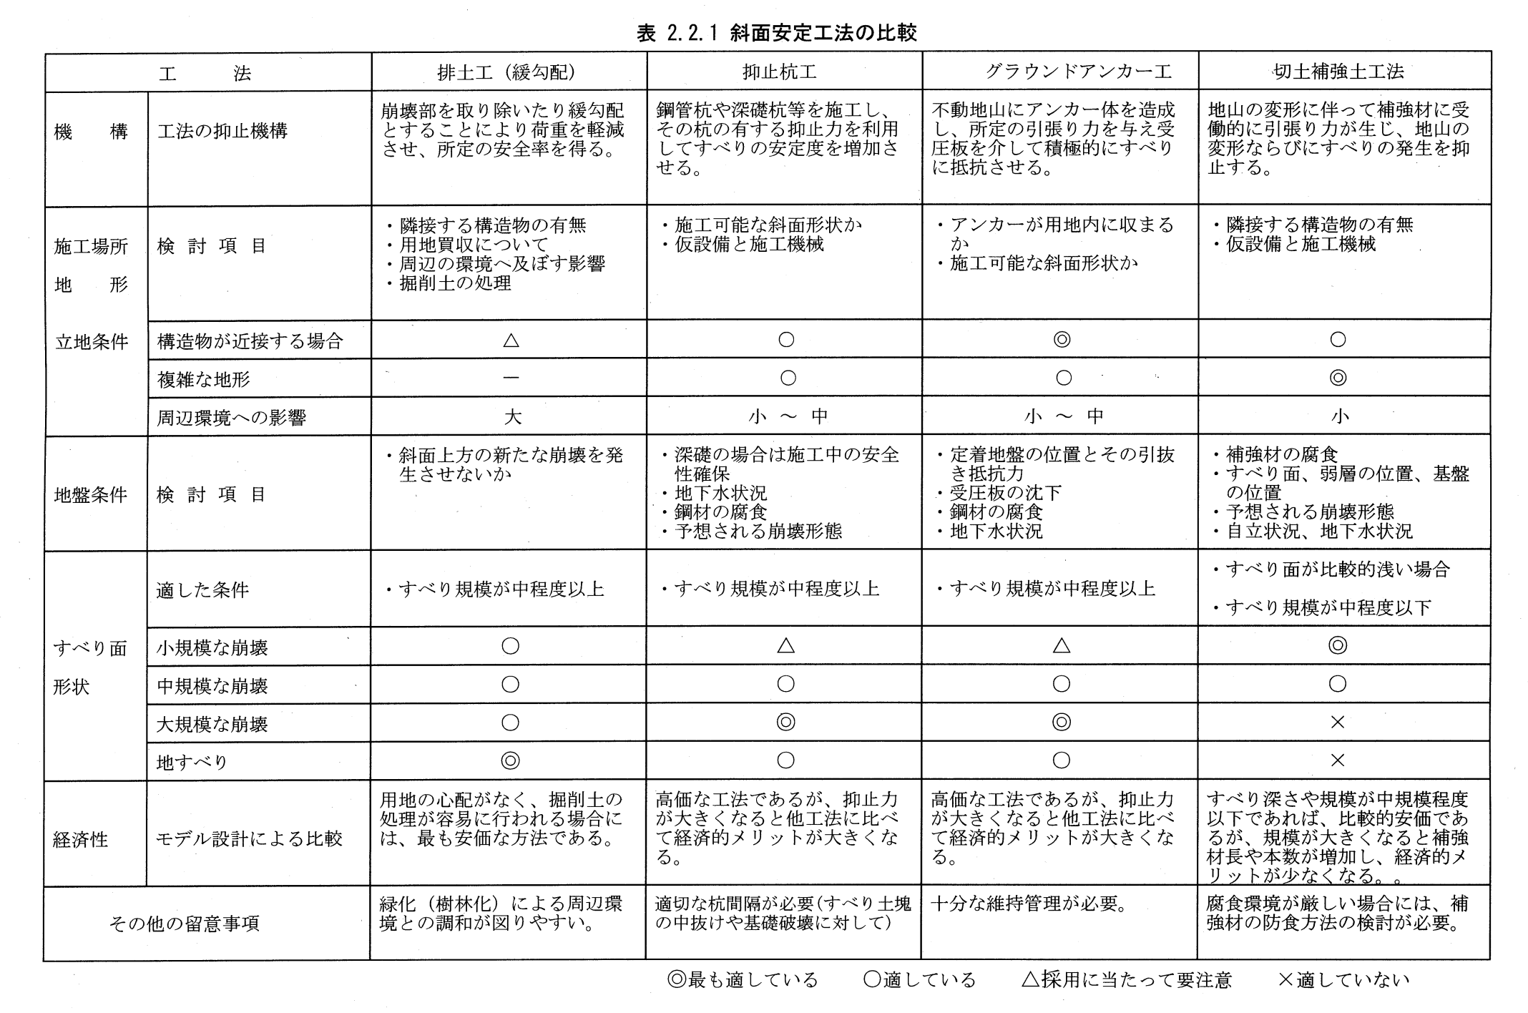
Notes:
先程、ＲＢＰウォール工法は切土補強土工法と紹介しましたが、斜面安定工法には各種あります。
排土工は、崩壊部の土砂を取り除いて緩勾配として荷重を軽減させ、所定の安全率を得る工法です。地すべりにも対応します。用地確保と掘削土処理が容易にできれば最も安価な方法です。
抑止杭工は、鋼管杭や深礎杭等を施工して、杭の有する抑止力を利用してすべりの安定度を増加させます。大規模な崩壊に適しています。
グランドアンカー工は、不動地山にアンカー体を造成し、所定の引張力を与え受圧板を介して積極的にすべりに抵抗させます。大規模な崩壊に適しています。
ＲＢＰウォール工法が含まれる切土補強土工法は、地山の変形に伴って補強材に受動的に引張力が生じ、地山の変形ならびにすべりの発生を抑止します。
すべり面が浅く、小・中規模な崩壊に適用できます。

Slide 3
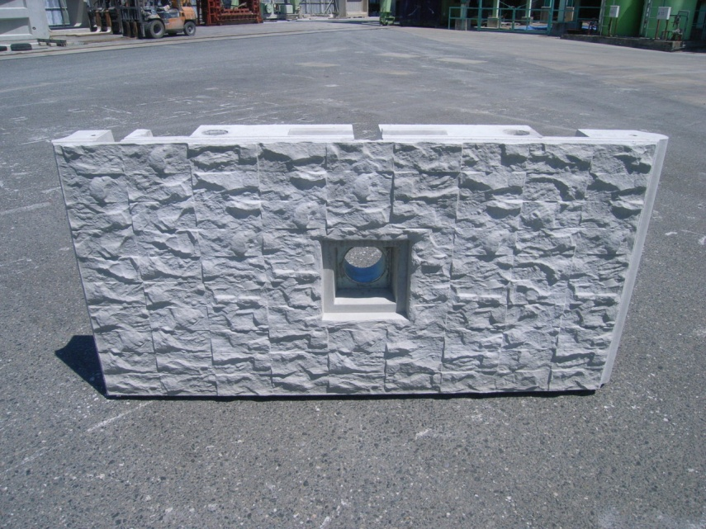
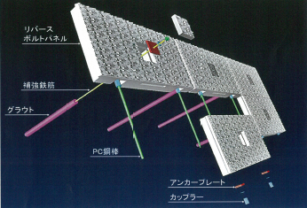
工法の概要
適用範囲：急勾配（１分）～緩勾配、法長２０ｍの施工が可能です
リバースボルトパネルと鉄筋挿入工（切土補強土工）との組み合わせにより、切土法面及び法面地山の安定化による崩壊防止として、応力の小さな地山や、用地に余裕の無い場所、構造物に隣接した切土箇所等での道路拡幅や宅地造成、既設構造物の補強、災害復旧・河川護岸工事、急傾斜対策工事、墜落対策工の受け台、斜面安定工等に適用します。
地山の掘削は法面上端から、リバースボルトパネルで法面を固定しながら安全に切り下げていく逆巻き工法です。
Notes:
ＲＢＰウォール工法の適用範囲は、急勾配１分～緩勾配、法長２０ｍの施工に適用可能です。
写真のリバースボルトパネル（ＲＢＰパネル）版と鉄筋挿入工との組み合わせにより、切土法面及び法面地山の安定化による崩壊防止として、地山応力の小さな地山や、用地に余裕のない場所、構造物に隣接した切り土箇所等での道路拡幅や宅地造成、既設構造物の補強、災害復旧・河川護岸工事、急傾斜対策工事、墜落対策工の受け台、斜面安定工などに適用します。
地山の掘削は法面上端から、ＲＢＰパネルで法面を固定しながら切り下げていく逆
巻き工法です。

Slide 4
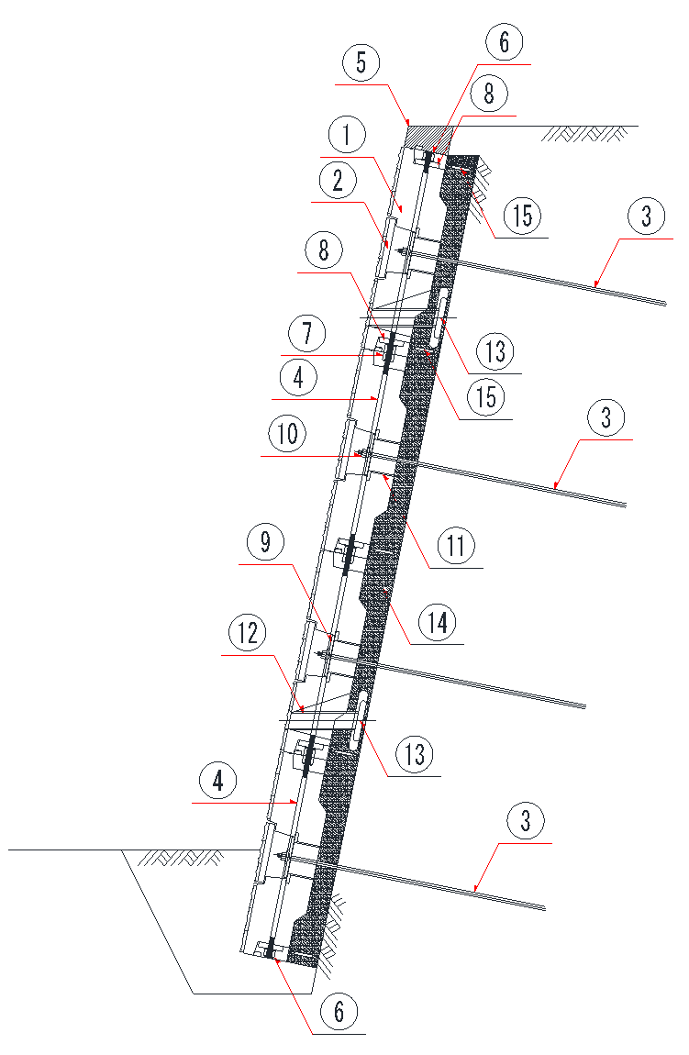
工法の概念図
主な使用部材
① ＲＢＰパネル
③ 補強鉄筋
④ ＰＣ鋼棒
⑦ カップラー(PC鋼棒連結)
Notes:
ＲＢＰウォール工法の概念図です。
ＲＢＰパネル版は、横方向は凸凹状で接合させ、
縦方向はＰＣ鋼棒で緊張連結するため法面全体の安定性を高めることが出来ます。

Slide 5
ＲＢＰパネル
Notes:
ＲＢＰパネルの仕様です。
大きさは、１ｍ×２ｍ＝２㎡が標準です。
鉄筋挿入が１本の１穴パネルと２本の２穴パネルがあります。
補強材頭部にキャッププレートで蓋をする構造になっているため、景観性に優れています。
１穴パネルの許容荷重は127ＫＮと大きいため、荷重が大きい場合は鉄筋の太さ・長さを変更するのみで、本数を増やす必要がないため経済的に有利となります。
また補強鉄筋は、異形棒鋼D１９～３５の使用が可能と種類が多く、長さも一般的に２～１０ｍと選択の余地が広いので、逆に荷重が小さい時に経済的に有利となる。
厚さが２６５㎜（PANWALL １２０㎜）と厚いので、パネル許容荷重は１５５ＫＮ（PANWALL ７８.６KN）と大きくなっている。
その分設置枚数が１４枚／日（PANWALL １６枚／日）と少ない。
鉄筋、PANWALLはＤ２５・２９・３２の３種類で、３～１０ｍ。

Slide 6
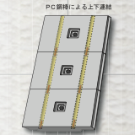
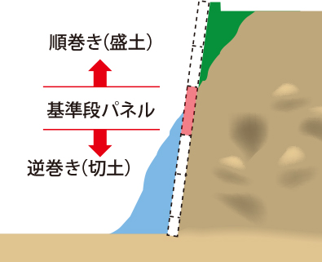
工法の特長
耐震性 リバースボルトパネルは上下方向にＰＣ鋼棒で連結されています。そのプレストレス効果によ
り地震などの地山挙動に対し大きな抵抗力を有しています。
施工性 任意の基準段より、上下いずれの方向へも延伸が可能です。また現地・地盤状況によっては
プレストレス効果により、各段毎ではなく２段施工も可能となる場合があります。
安全性 計算により求められた切土高さまで掘削し、直ちに補強鉄筋挿入工を行うため、常に斜面の
安定が確保できます。
Notes:
工法の特長は、
耐震性 パネルは上下方向に緊結されていますので、地震などの地山挙動に対し
大きな抵抗力を有しています。
施工性 基本は上端から切下げる逆巻き工法で行いますが、現場状況により下か
ら上に積みあげる順巻き工法でも施工できます。パネルを上下方向に緊
結出来るため、現地・地盤状況により２段施工も可能です。
安全性 計算により求められた切土高さまで掘削し、直ちに鉄筋挿入工を行うため、
常に斜面の安定が確保できます。

Slide 7
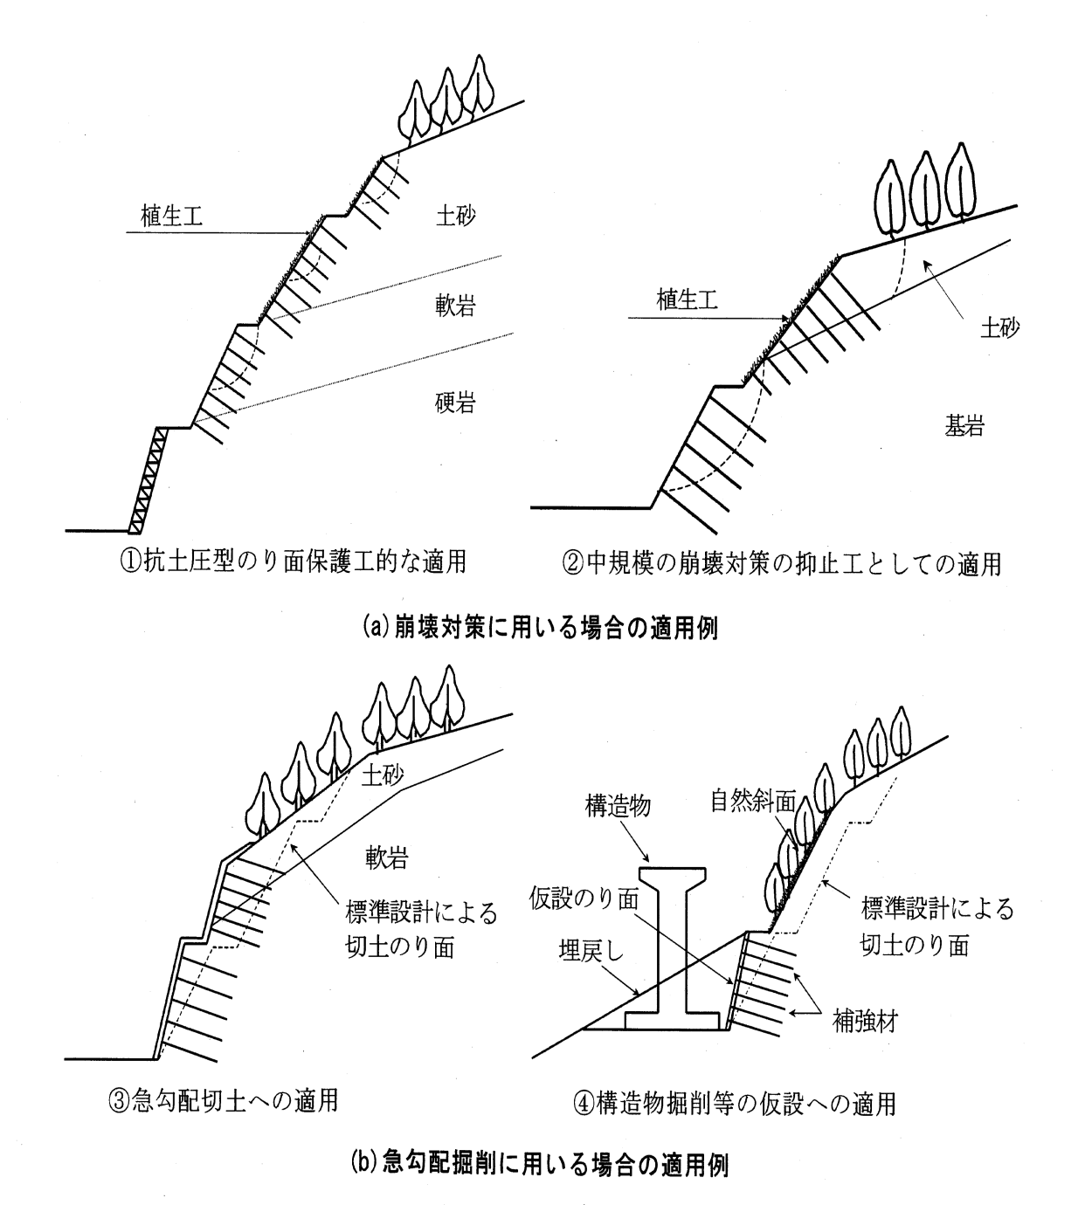
期待できる効果
①切り土法面勾配を極限まで立てることが可能となり、近接構造物からの離隔の確保が容易となり、用地幅も削減出来る。
②構造物等への影響が低減され、掘削幅が削減されることによって既存の森林緑地等へ与える影響も小さくできることから、環境の負荷が低減され、工期・工費の削減が可能である。
③ＲＢＰパネル版は、ＰＣ鋼材と鉄筋挿入工（切土補強土工）等でパネル相互及び地山と強固に連結されるため、地震に強い安定した構造物とすることが出来る。
④ＲＢＰパネル版は、工場で生産されるため品質に優れ、現場作業が減少することから環境負荷も低減され、パネル表面は景観に合わせたデザインが多数用意されているため、周辺環境にもマッチする。
②説明図
Notes:
期待できる効果として、
①法面勾配を立てることで、近接構造物からの離隔の確保が容易となります。
②下の図で点線に示す標準設計による切土のり面ですと、森林の伐採と大量の土砂撤去が必要となり環境の負荷が大きくなりますが、ＲＢＰウォール工法では環境負荷が低減できます。
③地震に強い安定した構造物とすることができます。
④ＲＢＰパネル版は、工場で生産されるため品質に優れ、景観に合わせたデザインが多数用意されているため、周辺環境にもマッチします。

Slide 8
適用例・・・逆巻き
Notes:
ＲＢＰウォール工法の逆巻き施工は、この図のように現況地山上端にＲＢＰパネル(基準段パネル)を設置し、
ＲＢＰパネルとアンカー補強鉄筋の組合せによって、各段毎に地山を補強することによって地山の緩みを抑え、
上から順に地山を切り下げて急勾配法面を構築していきます。

Slide 9
適用例・・・順巻き
Notes:
ＲＢＰウォール工法の順巻き施工は、この図は既設道路を拡幅する場合ですが、現況地山下端部にＲＢＰパネル(基準段パネル)
を設置し、パネル背面の盛土、アンカー補強鉄筋工を繰り返し上方に向けて急勾配法面を構築していきます。

Slide 10
施工フロー
Notes:
施工フローの説明です。
現地状況の確認を行い施工計画を作成します。
フローの左側、資材・製品の承認を得て、製作工場の選定を行い製作します。
右側の現場については、この後に詳細に説明を行います。

Slide 11
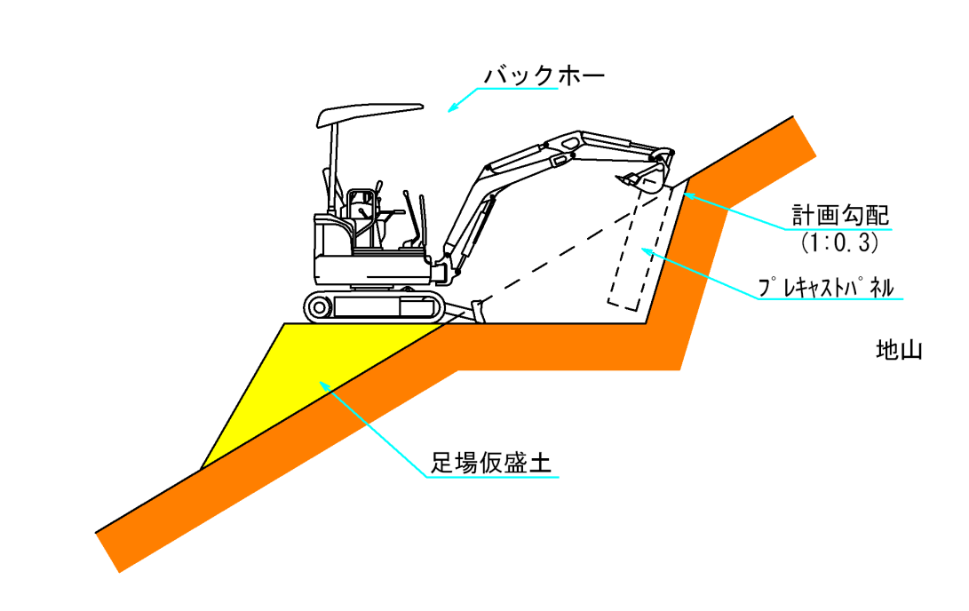
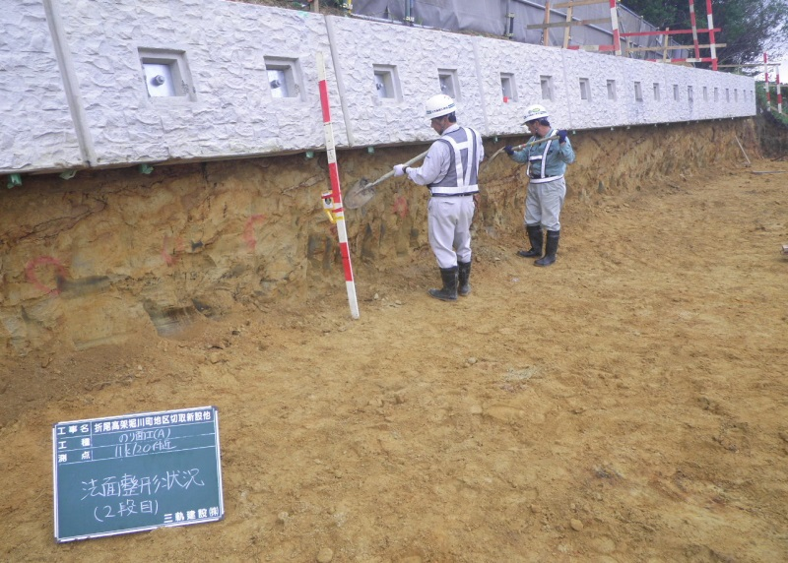
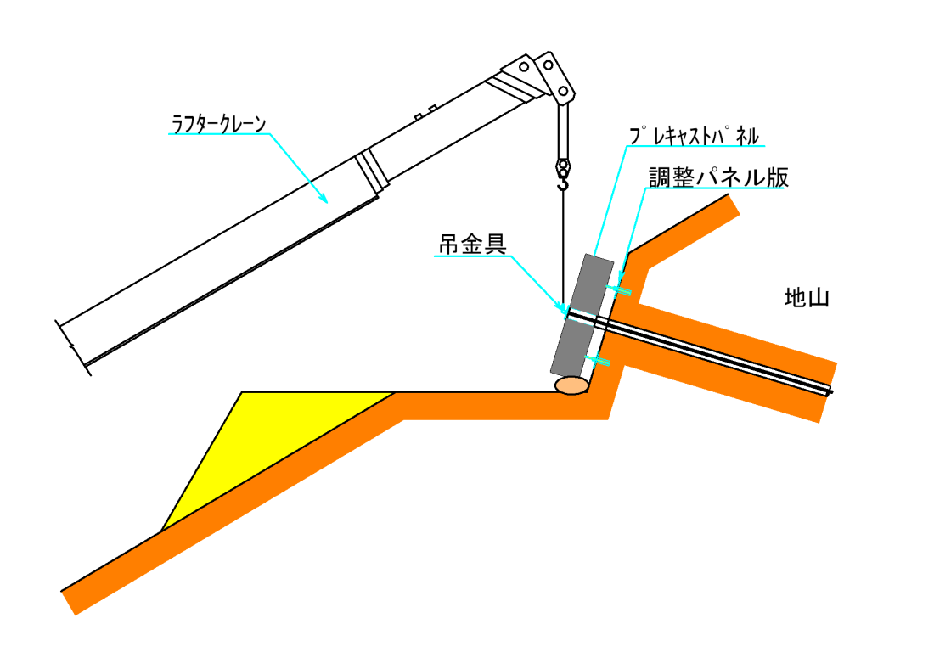
施工手順
１.掘削・法面整形・仮基盤設置
計画勾配でパネル１枚と、仮基盤分
約１.３０ｍの高さまで掘削・法面整形を行う。
２.ＲＢＰパネルの据付
吊り金具を使用して、仮基礎上の所定位置にＲＢＰパネルを設置する。
Notes:
施工手順を説明します。
１.掘削・法面整形・仮基盤設置
計画勾配でパネル１枚と、仮基盤分約１.３０ｍの高さまで掘削・法面整形を行う。
２.プレキャストパネルの据付
吊り金具を使用して、仮基礎上の所定位置にＲＢＰパネルを設置する。

Slide 12
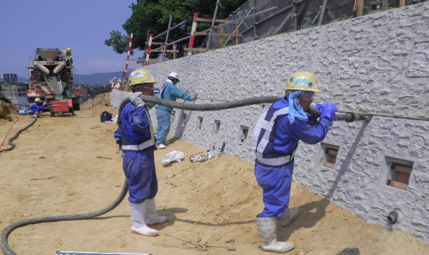
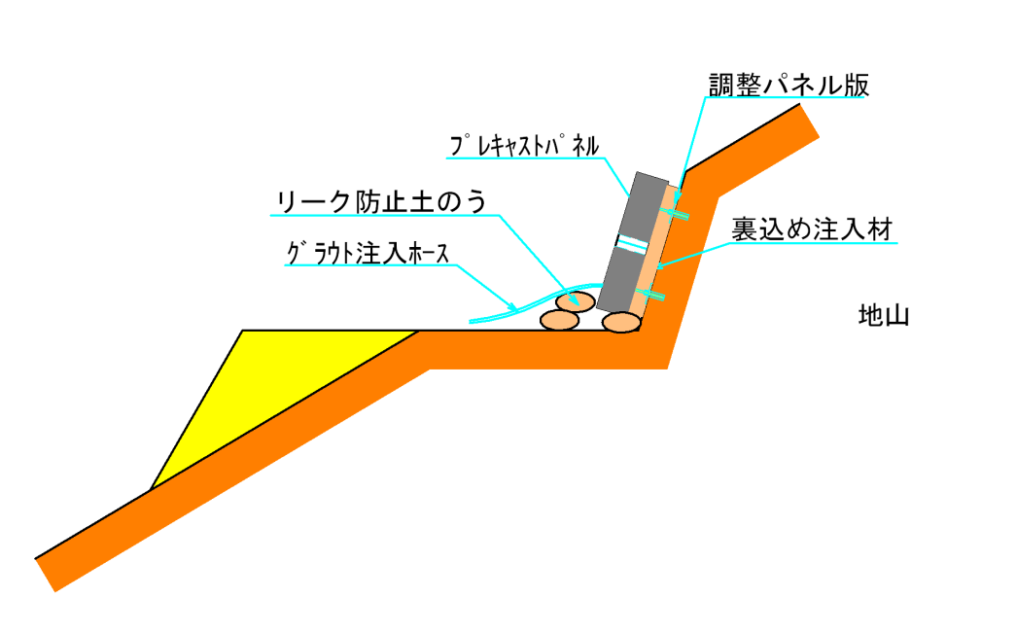
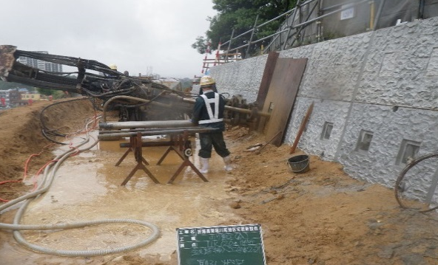
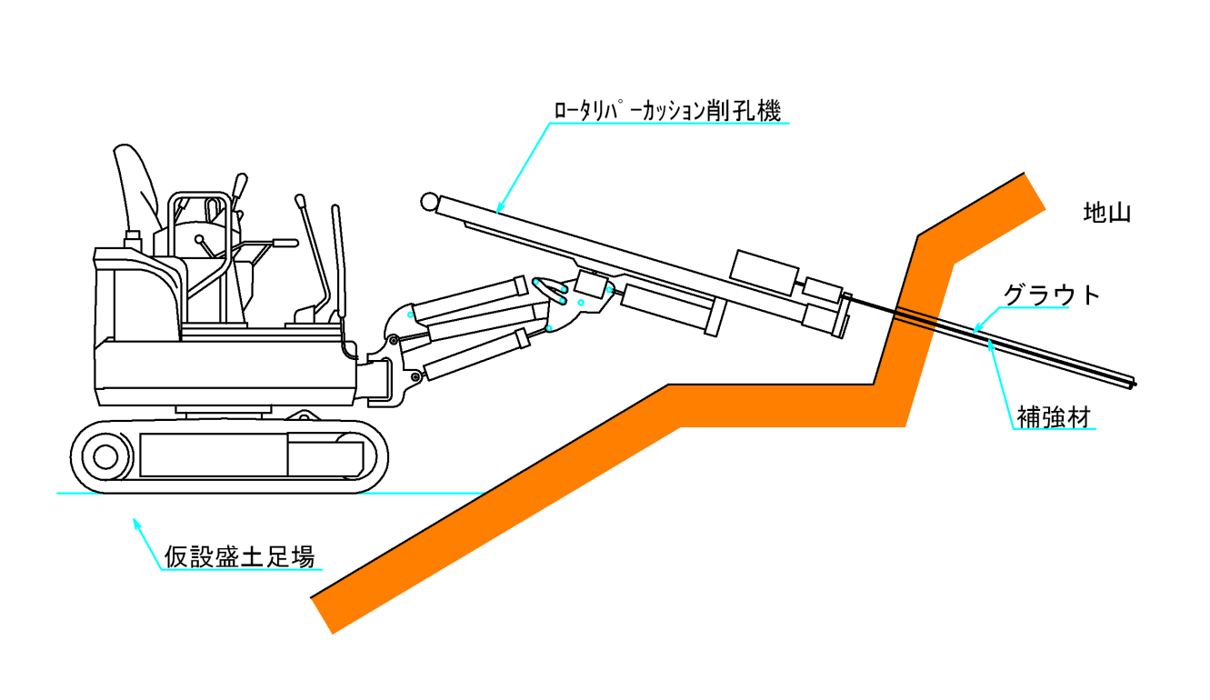
施工手順
３.裏込モルタル注入
ＲＢＰパネルと地山との間隙に裏込め注入を行う。
４.補強材設置・グラウト注入
削孔を行い、補強鉄筋の挿入・グラウト注入を行う。
Notes:
３.裏込モルタル注入
ＲＢＰパネルと地山との間隙に裏込め注入を行う。
４.補強材設置・グラウト注入
ロータリパーカッション削孔機で所定の位置まで削孔し、グラウト注入・補強材の
挿入を行います。

Slide 13
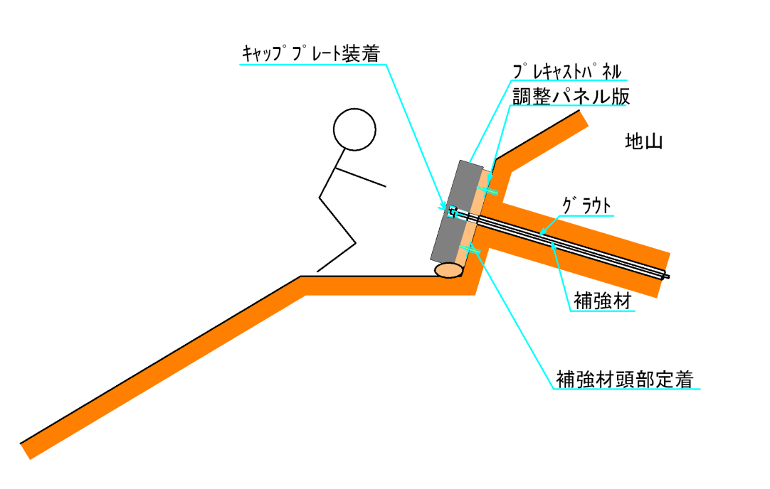
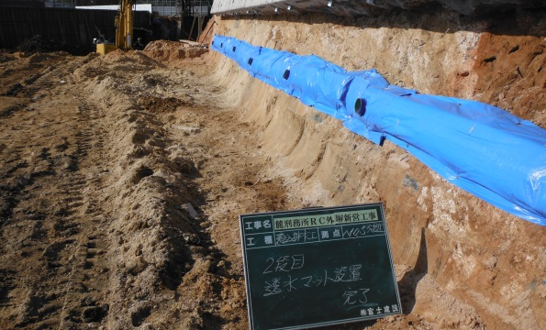
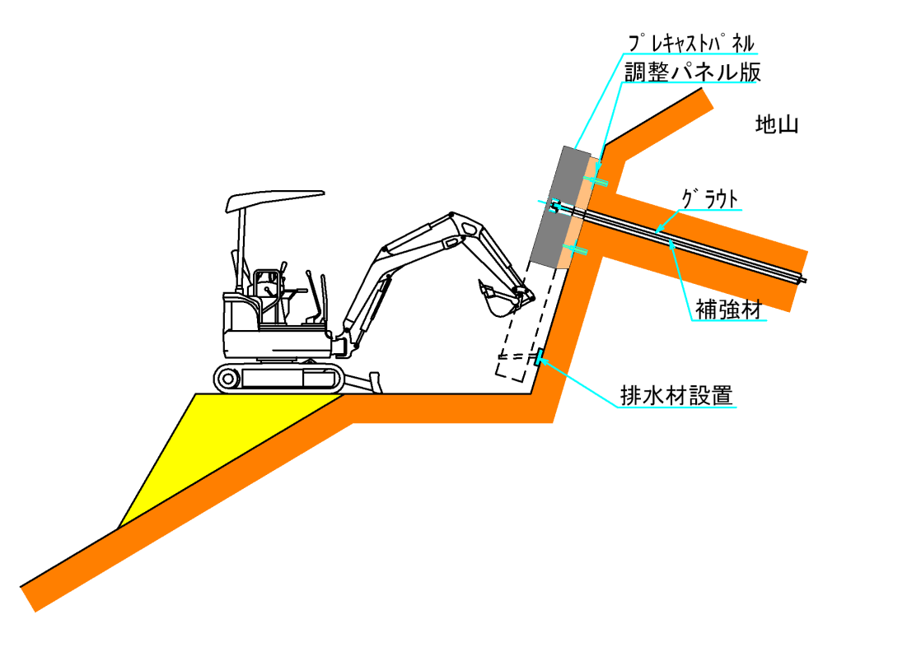
施工手順
５.補強材頭部定着
注入を行ってから３日の養生をおき、トルクレンチにより補強材頭部を定着し、その後キャッププレートを装着する。
６.掘削・法面整形
順次、以降は１～５の繰り返し作業となる。
掘削・整形後に排水材を設置（２段毎）する。
Notes:
５.補強材頭部定着
トルクレンチにより補強材頭部を定着し、その後キャッププレートを装着する。
６.掘削・法面整形
順次、以降は１～５の繰り返し作業となる。
掘削・整形後に排水材を設置（２段毎）する

Slide 14
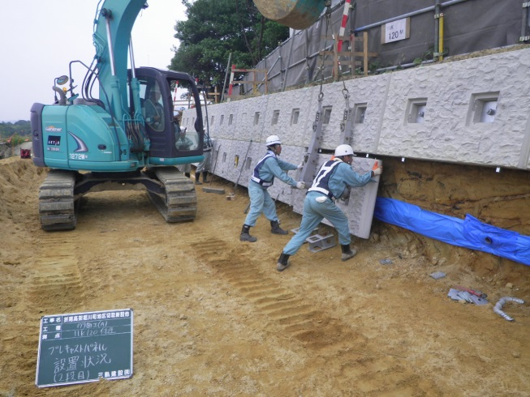
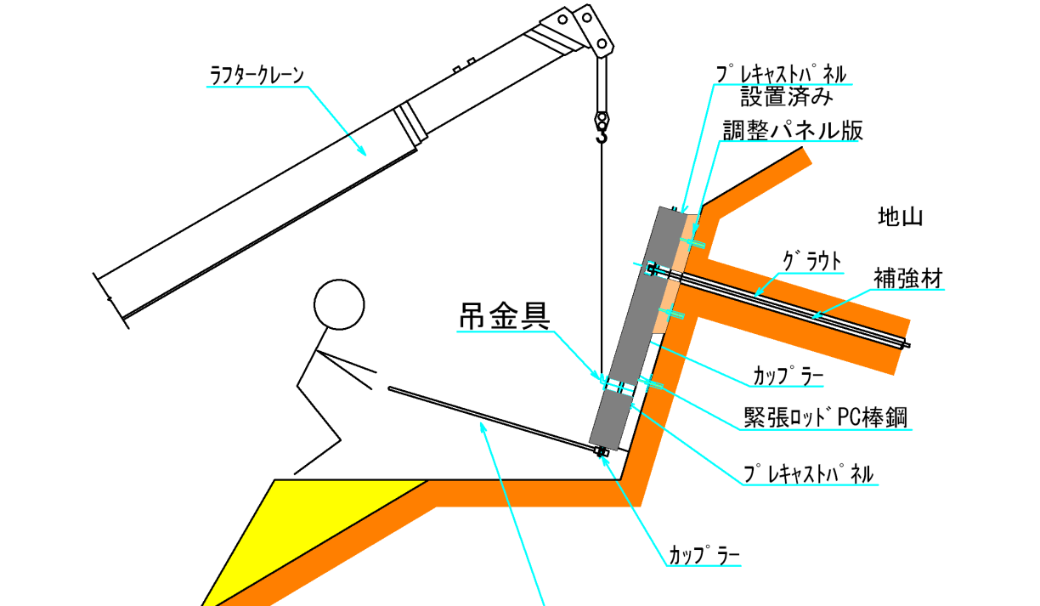
施工手順
７.２段目以降のパネルの設置・ 緊張力の導入
・２段目パネルに事前にＰＣ鋼棒を装着（カップラーで仮止め）してクレーンで吊り込む。
・先に設置した上段パネルのカップラ―に吊り込んだパネル内のＰＣ鋼棒を取り付ける。
・ＰＣ鋼棒が接続したら、プレキャストパネルを所定の位置まで上げて設置し、プレート、ワッシャーカップラーを取り付け、トルクレンチ（455N・m）で緊張力を導入、パネルの位置、勾配等を確認しながら設置固定する。
Notes:
７.２段目以降のパネルの設置・ 緊張力の導入
・２段目パネルに事前にＰＣ鋼棒を装着（カップラーで仮止め）してクレーンで吊り込
む。
・先に設置した上段パネルのカップラ―に吊り込んだパネル内のＰＣ鋼棒を取り付
ける。
・ＰＣ鋼棒が接続したら、プレキャストパネルを所定の位置まで上げて設置し、プ
レート、ワッシャーカップラーを取り付け、トルクレンチ（455N・m）で緊張力を導入、
パネルの位置、勾配等を確認しながら設置固定する。

Slide 15
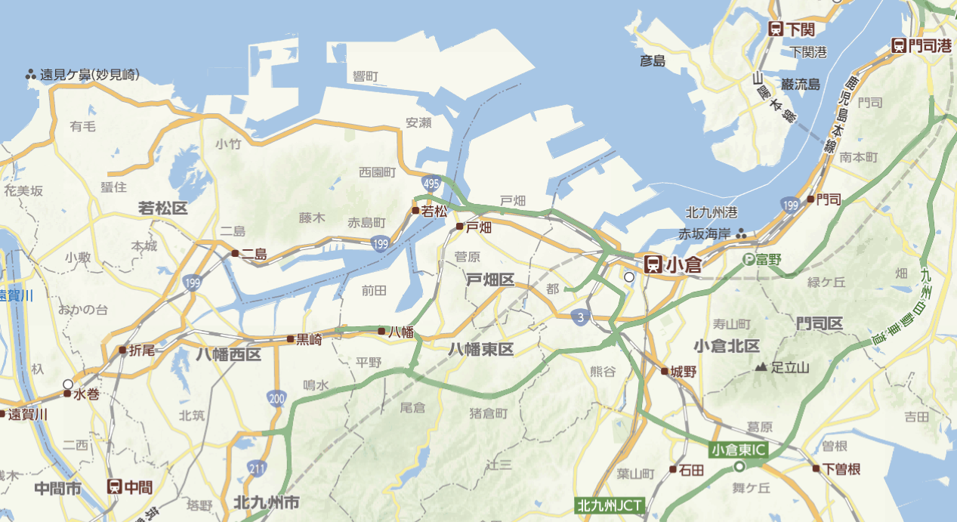
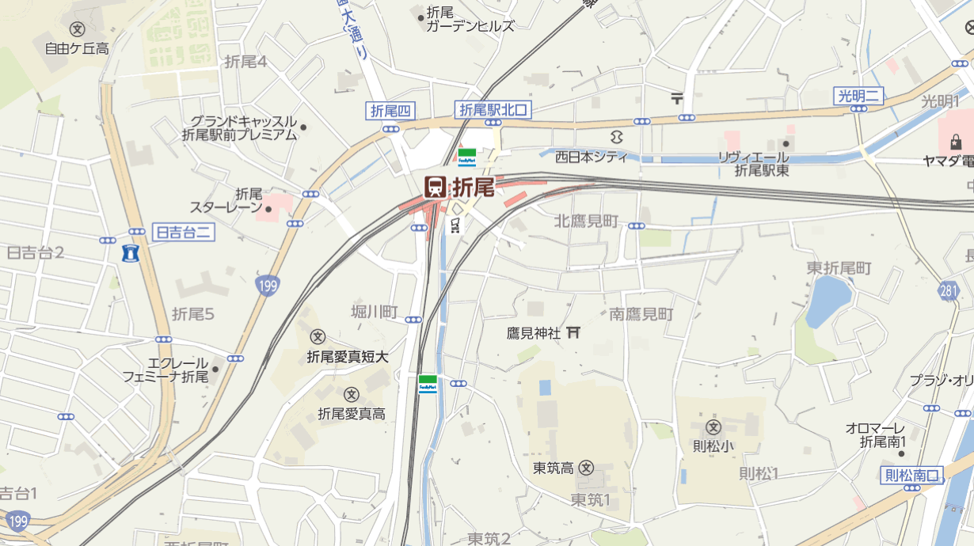
施工事例
発 注 者：九州旅客鉄道株式会社（ＪＲ九州）
工事件名 ：ＪＲ折尾駅高架４工区（起点側）拡幅工事
工事場所 ：北九州市八幡西区折尾地内

Slide 16
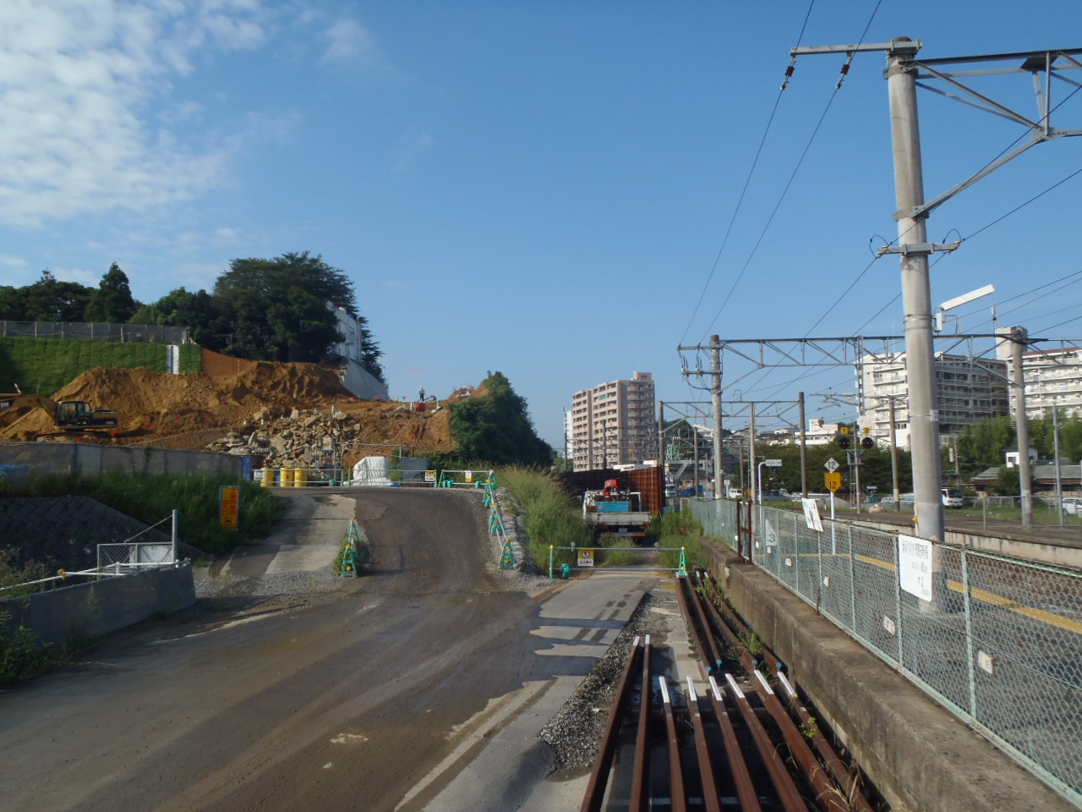
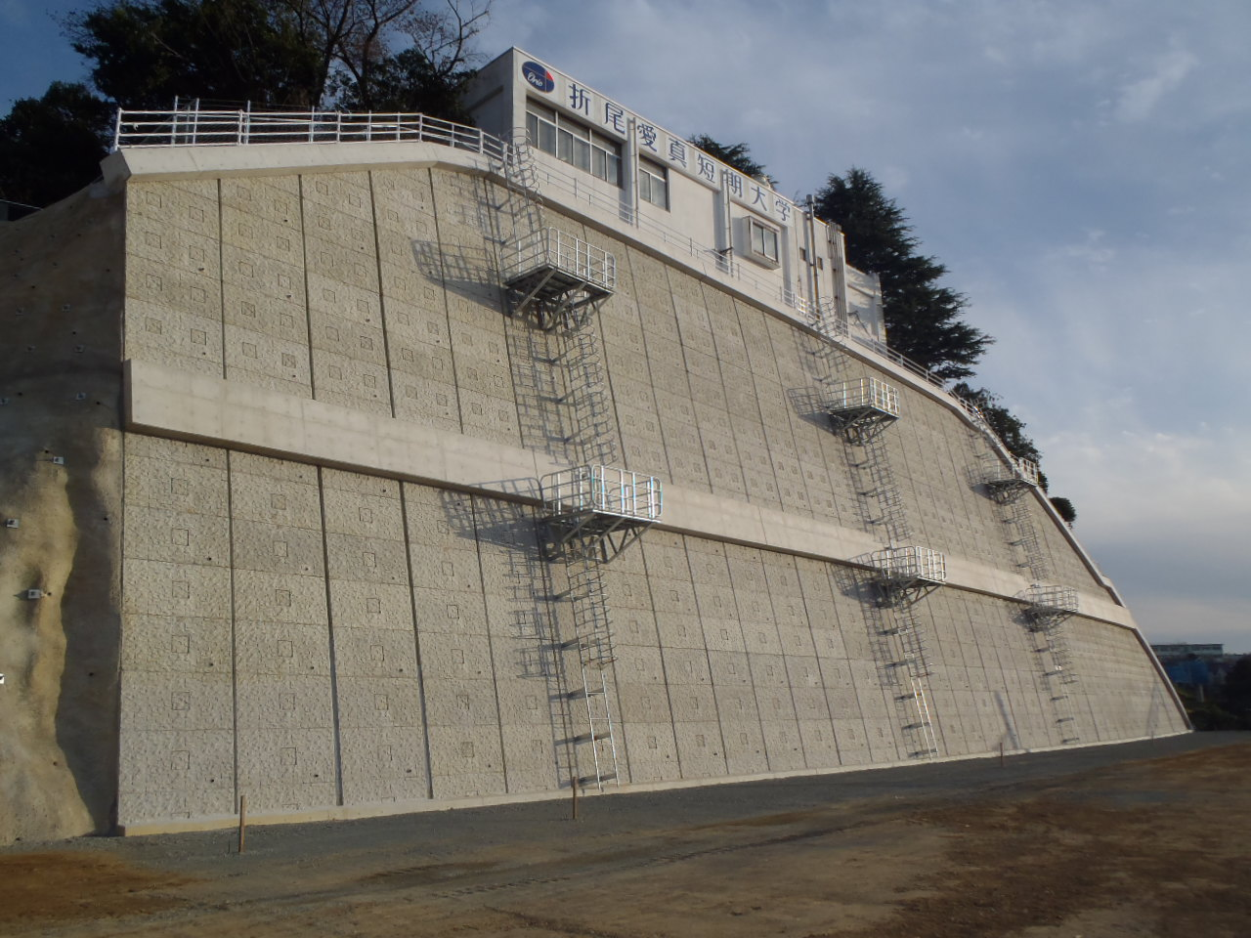
施工事例
着手前
完成状況
Notes:
北九州市でＪＲの高架化に伴う施工事例です。
高架化工事に伴い仮営業線設置の用地確保ため、左側赤い丸部分の斜面の切土
を行う計画です。
ＪＲ営業線の近接工事であり、斜面の上は短期大学のため、安全性の高い工法の
選定が必要でした。
切土を行った後、直ちに鉄筋挿入を行い斜面の安定をはかるＲＢＰウォール工法
の高い安全性が評価され採用されました。

Slide 17
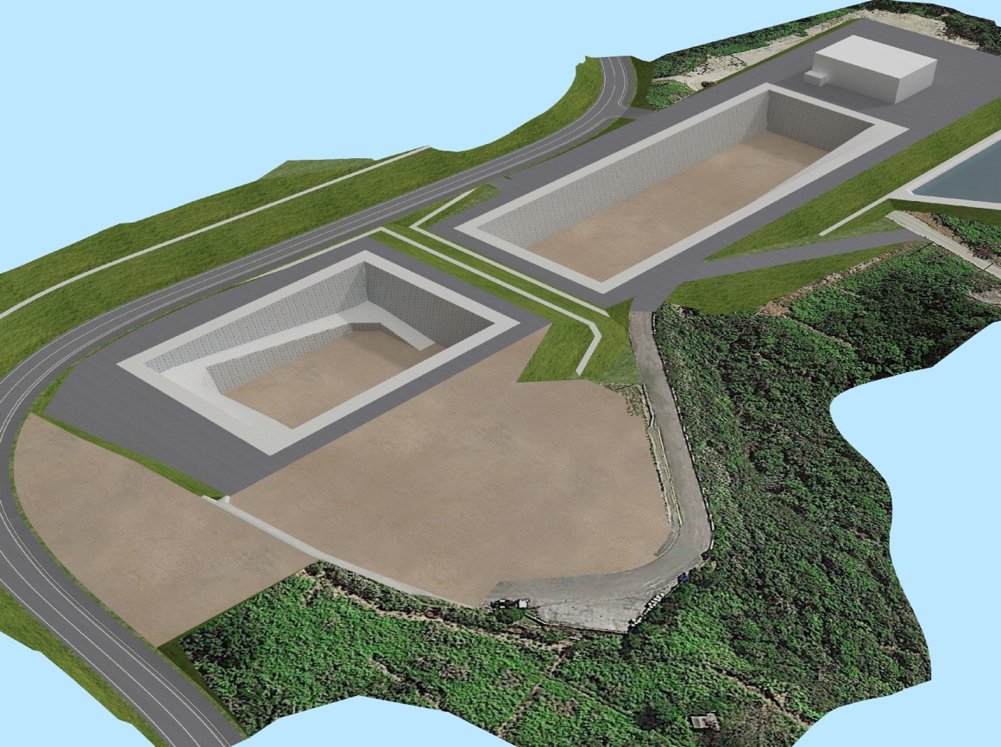
施工事例
発 注 者：沖縄県南部広域行政組合
工事件名 ：被覆型一般廃棄物最終処分場建設工事（第１工区）
工事場所 ：沖縄県南城市玉城町奥武
施工規模 ： 平面６３ｍ×４３ｍ 深さ１５ｍ
法 勾 配 ： １：０.２
完成予想図
Notes:
沖縄県南城市での廃棄物処理施設の建設工事です。
こちらが完成予想図です。
今回は１期工事として、左側の赤丸部分の施工を行いました。
平面寸法：６３ｍ×４３ｍ 深さ１５ｍ ２分勾配です。
掘削しながらＲＢＰパネルを設置していき構造物が完成させられるため、工期短縮
および高所作業が必要ない、また経済的に有利等の利点でＲＢＰウォール工法が
採用されました。

Slide 18
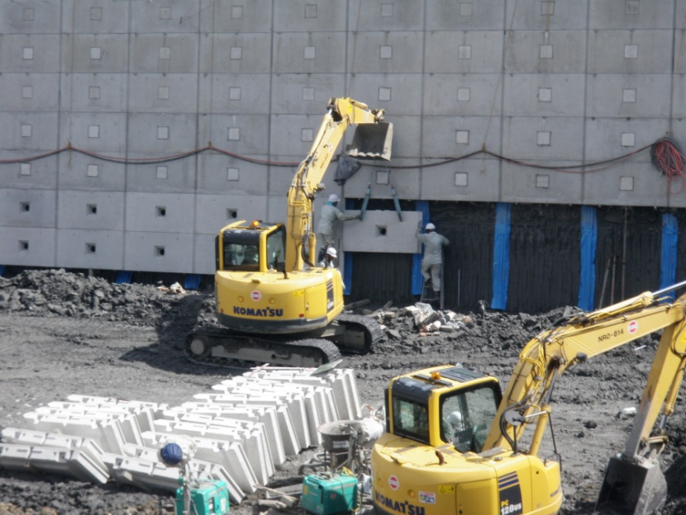
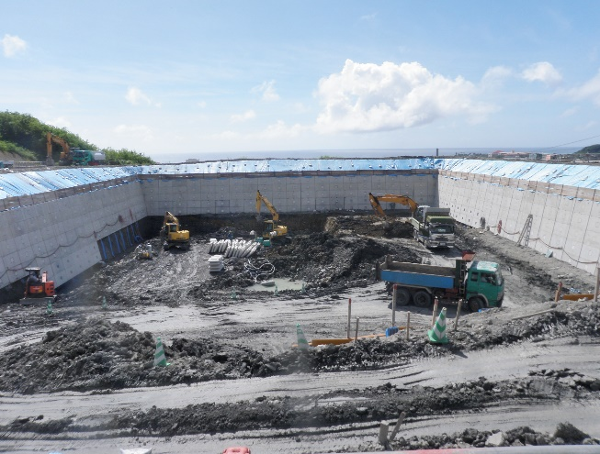
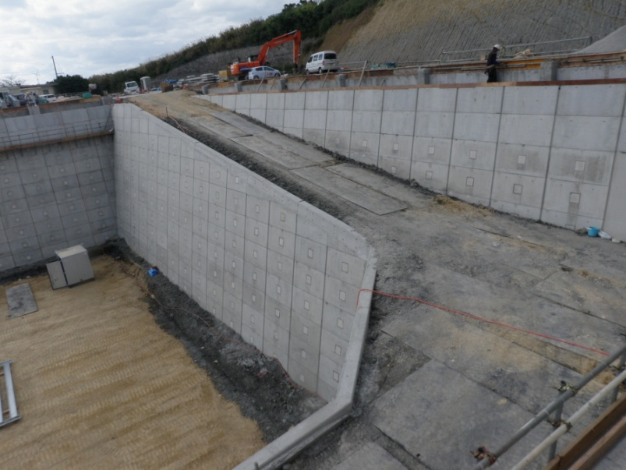
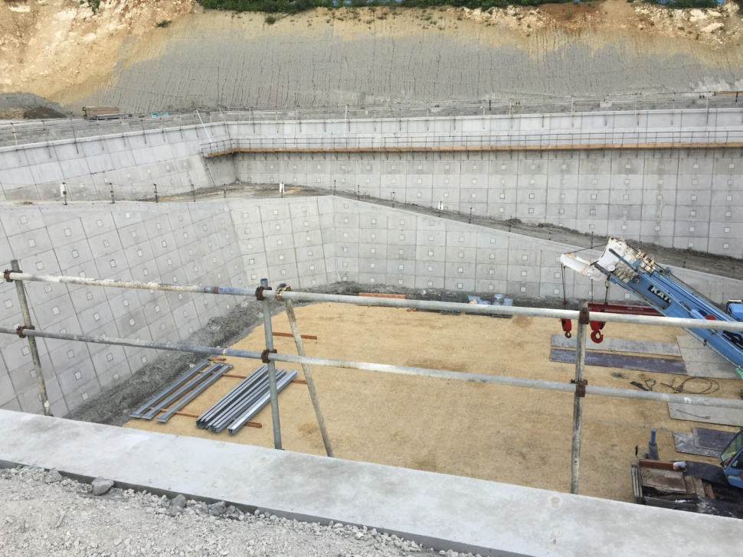
施 工 状 況
Notes:
左上の写真は、本現場の土質は安定性が高かったため、ＲＢＰパネル縦方向の緊
結を利用して、一部で２段施工を行い施工・安全性の実証も行っております。
今後の更なるコスト縮減に寄与出来ると考えております。

Slide 19
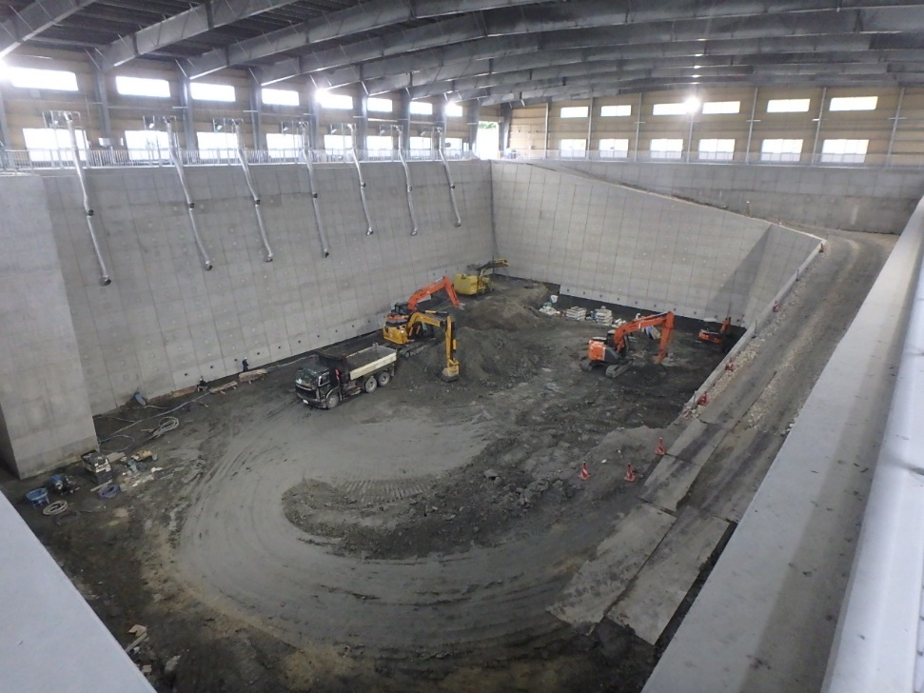
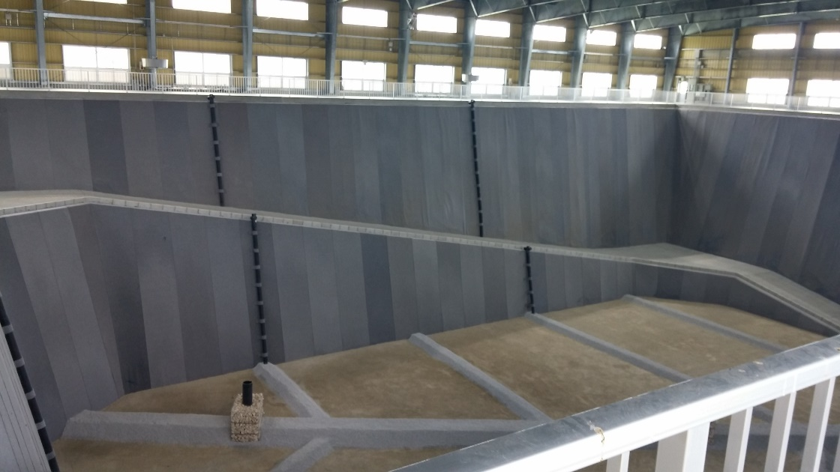
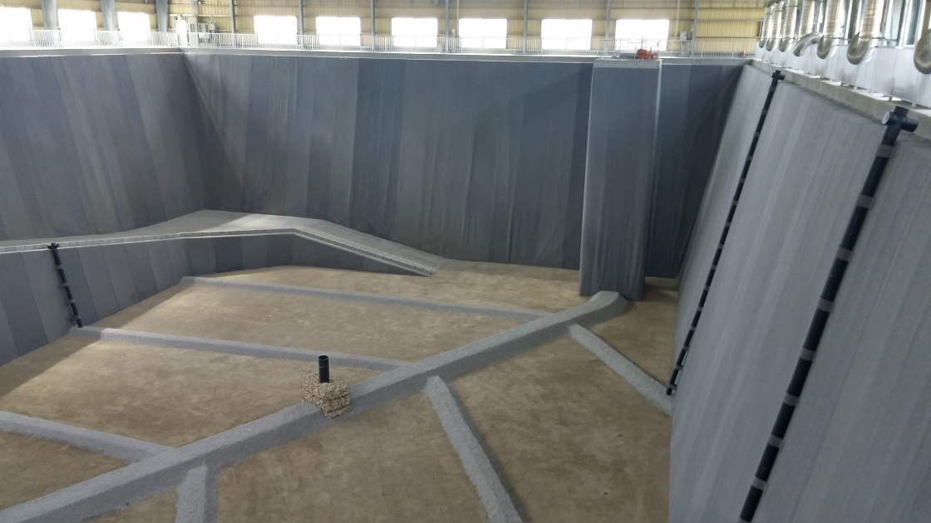
施 工 状 況
完 成 状 況

Slide 20
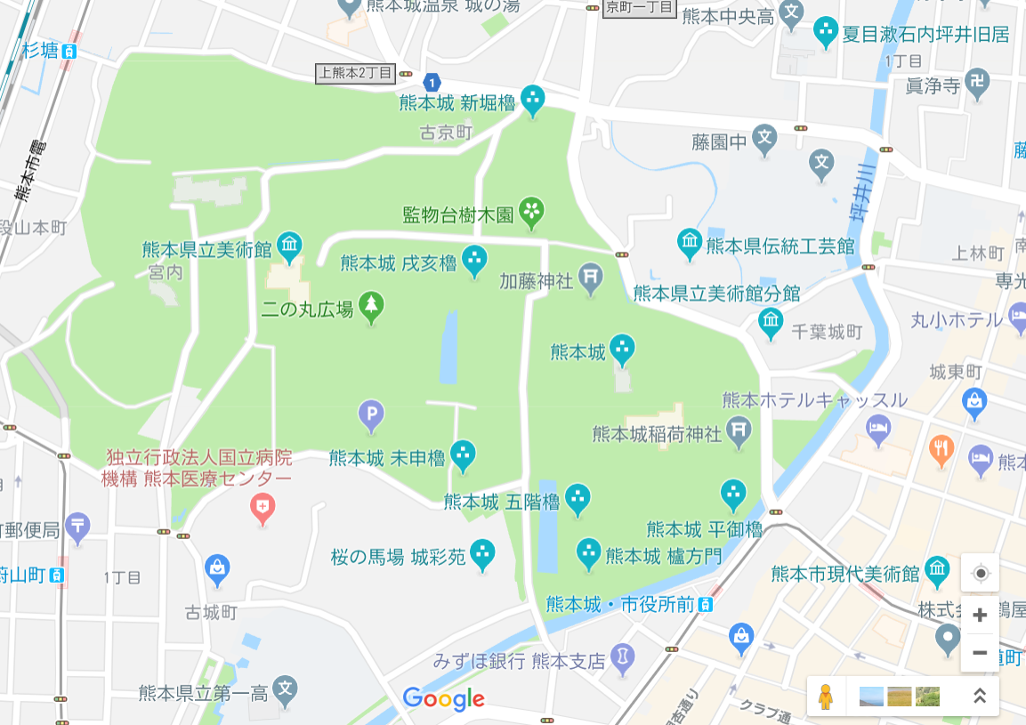
施工事例
発 注 者：熊本市
工事件名 ：主要地方道熊本玉名線（京町１丁目工区）法面災害復旧及び対策工事
工事場所 ：熊本市中央区京町１丁目地内
施工位置
Notes:
現在施工中の熊本市での熊本地震災害復旧工事です。
左上の写真の様に地震で既存の擁壁が一部崩壊しております。
この災害復旧および法面対策工事です。
一期工事として赤色の箇所を、中段から上方向に順巻きで施工を行いました。
二期工事は７月中旬より、現状の足場から下方向に逆巻きで施工を行います。
その際に、現状の擁壁・斜面を削り下部道路用地の拡幅をはかり歩道を拡幅しま
す。

Slide 21
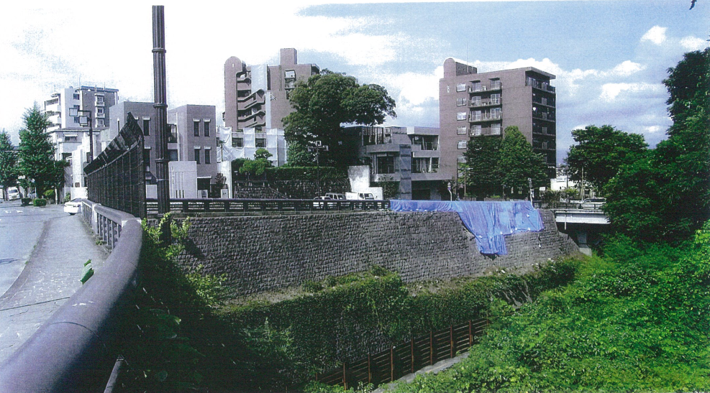
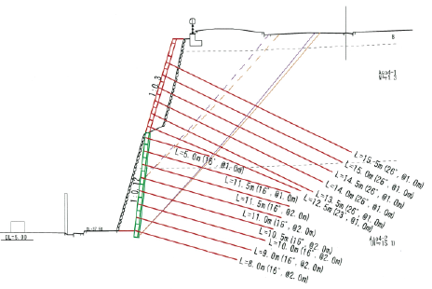
着手前
構造断面図
Notes:
現在施工中の熊本市での熊本地震災害復旧工事です。
左上の写真の様に地震で既存の擁壁が一部崩壊しております。
この災害復旧および法面対策工事です。
現在は一期工事として赤色の箇所を、中段から上方向に３分勾配の順巻きで施工
を行いました。
今後、発注される予定の二期工事は、現状の足場から下方向に１．２分勾配の逆
巻きで施工を行います。その際に、現状の擁壁・斜面を削り下部道路用地の拡幅
をはかり歩道を拡幅します。

Slide 22
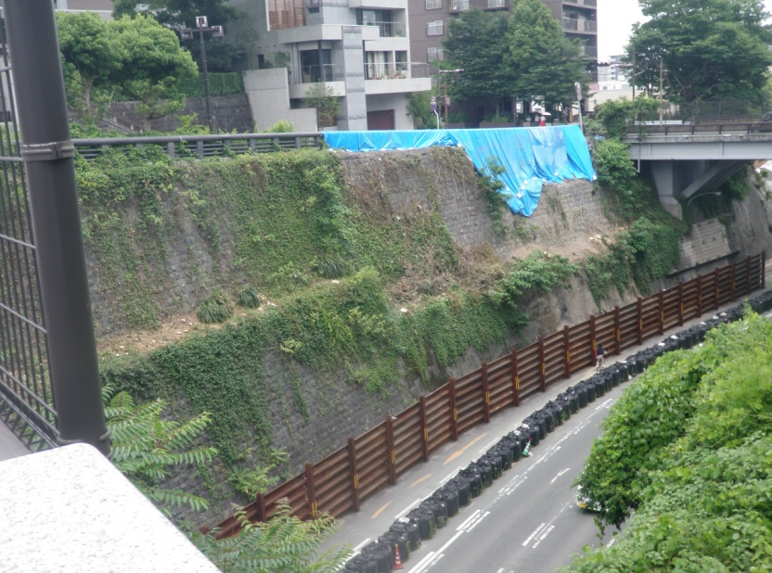
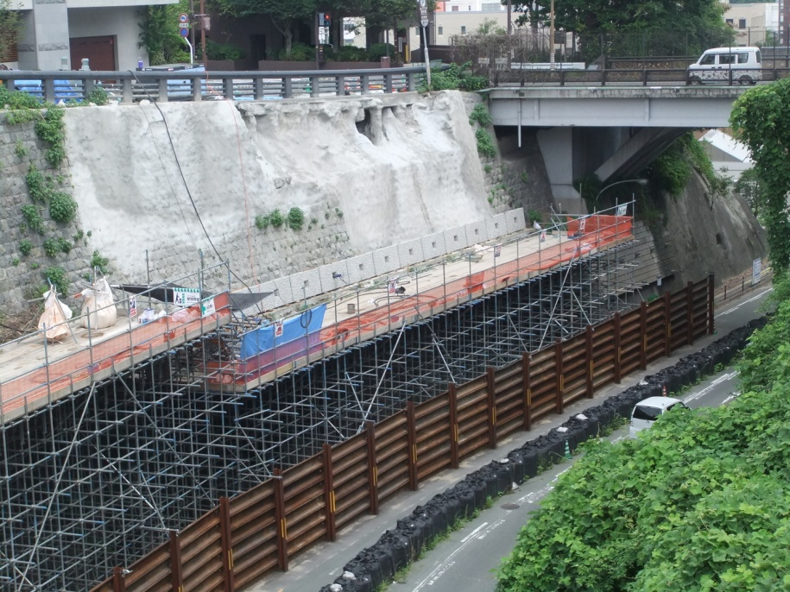
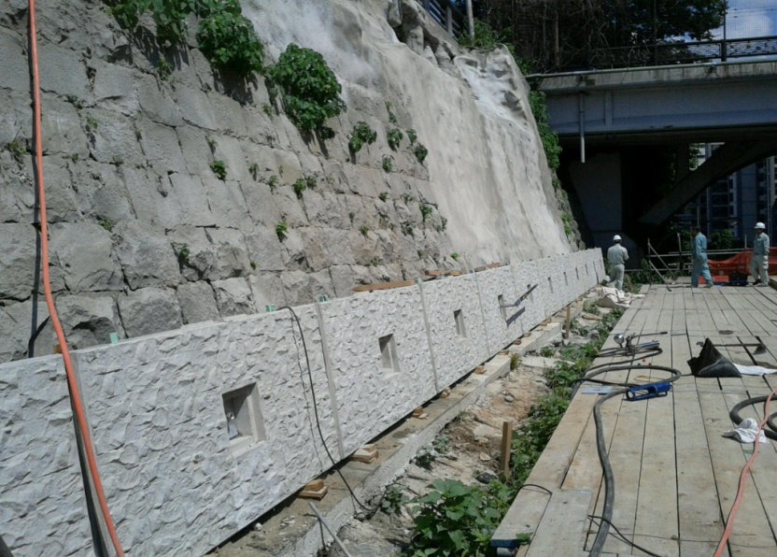
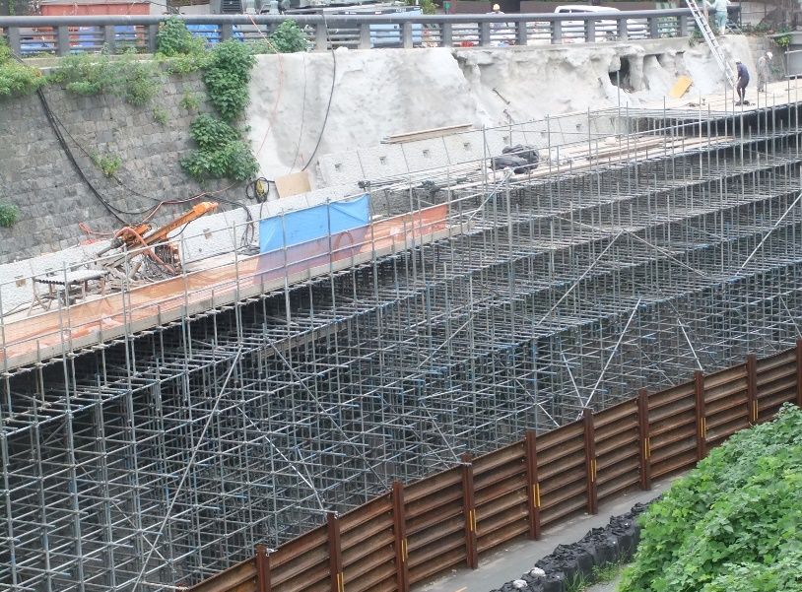
着工前（H29.4.4）
基準段の施工全景（H29.8.31）
基準段の施工（H29.8.31）
上方へ延伸中（H29.10.12）
Notes:
左上の写真が着工前の状況です。
右上と左下の写真の様に、仮設足場の設置を行い基準段のＲＢＰパネルを設置を行いました。
その後、右下の写真の様に仮設足場を上方に設置しながら、パネルを上方に延伸しています。

Slide 23
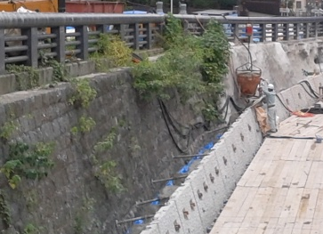
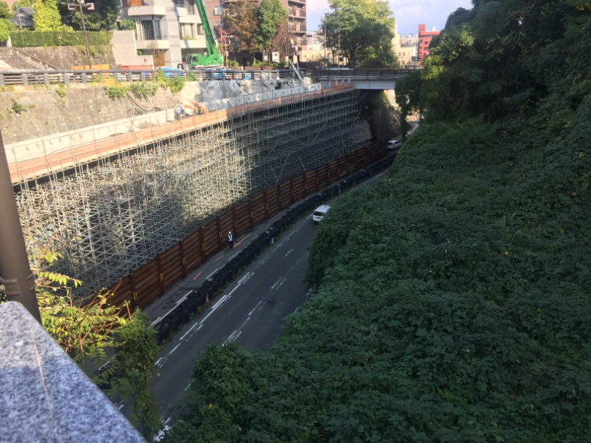
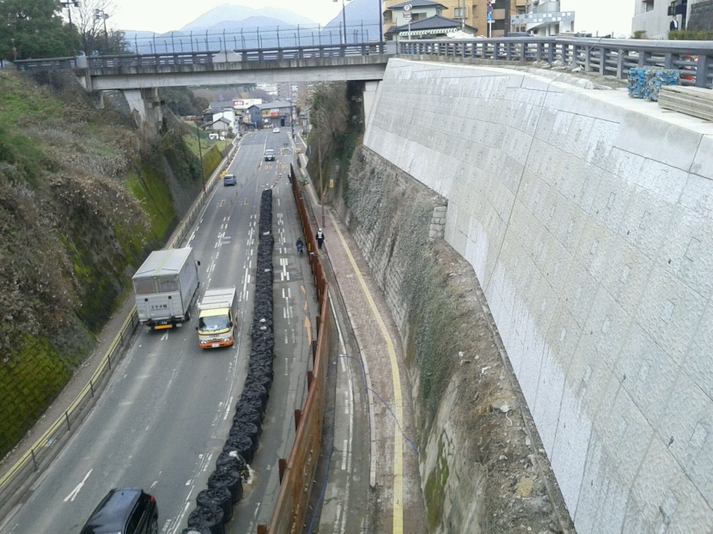
背面側ｺﾝｸﾘｰﾄ打設（H29.11.7）
施工全景（H29.11.14）
Ⅰ期工事完成
Notes:
左下の写真のとおり、一期工事は今年１月に完成しました。
下の写真は完成予想のＣＧです。

Slide 24
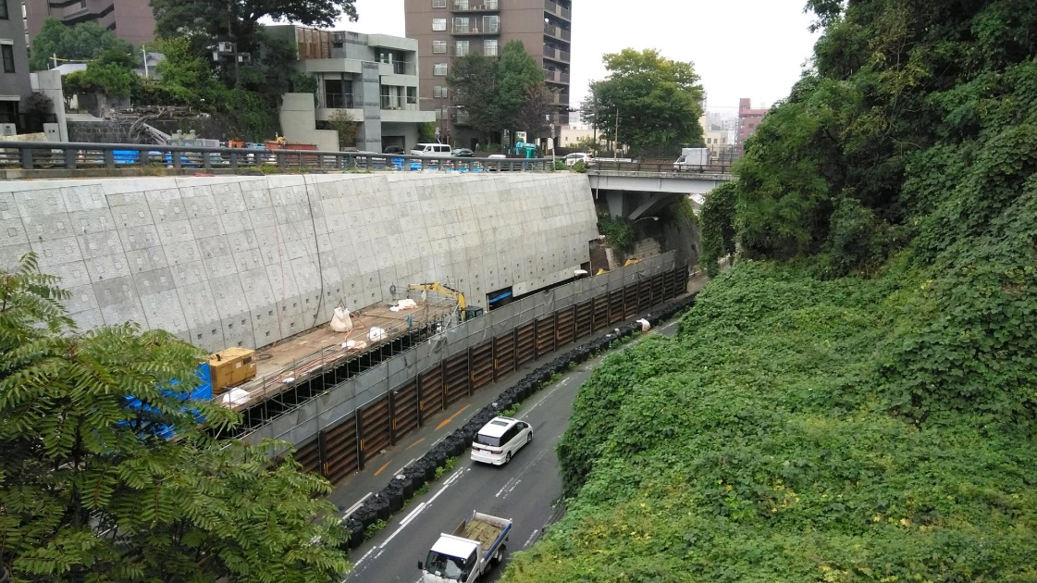
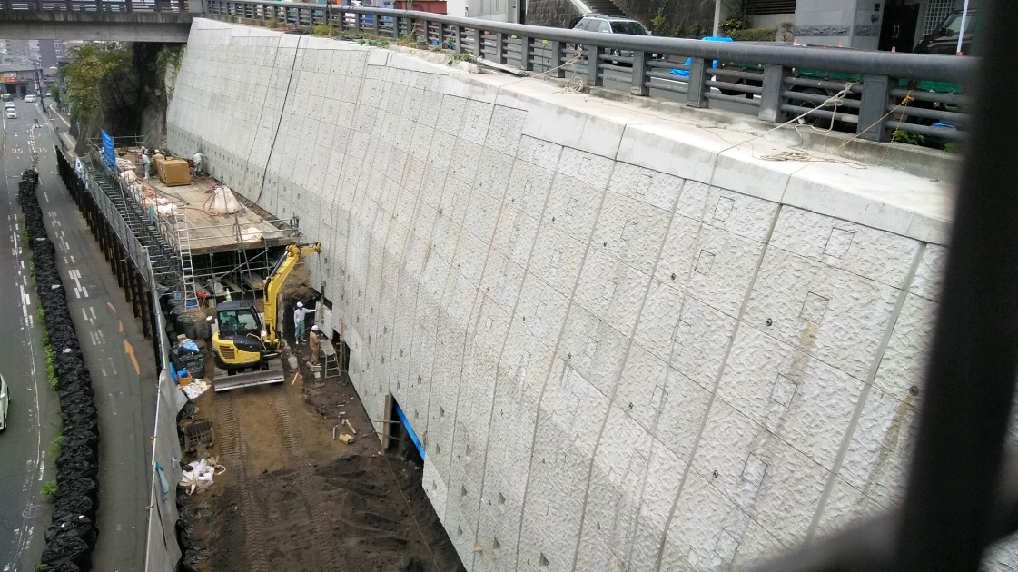
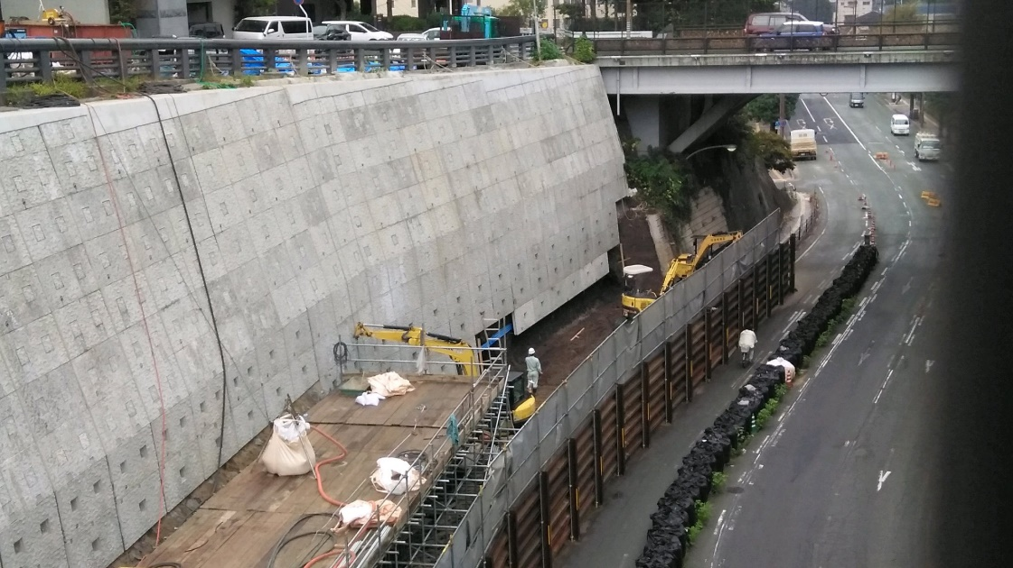
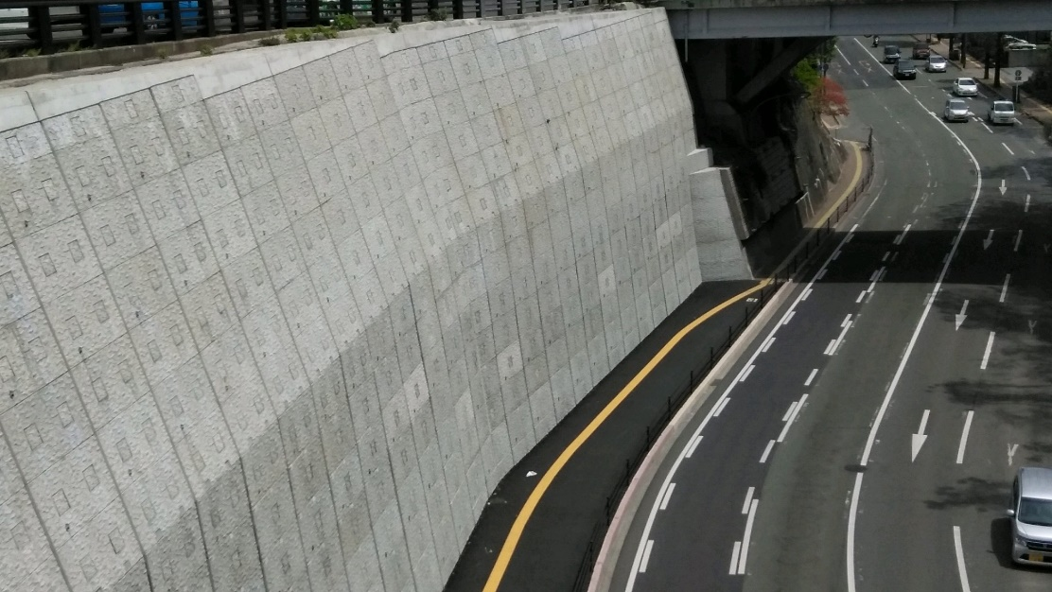
Ⅱ期工事施工状況（H30.10.23）
Ⅱ期工事施工中（H30.10.23）
完 成

Slide 25
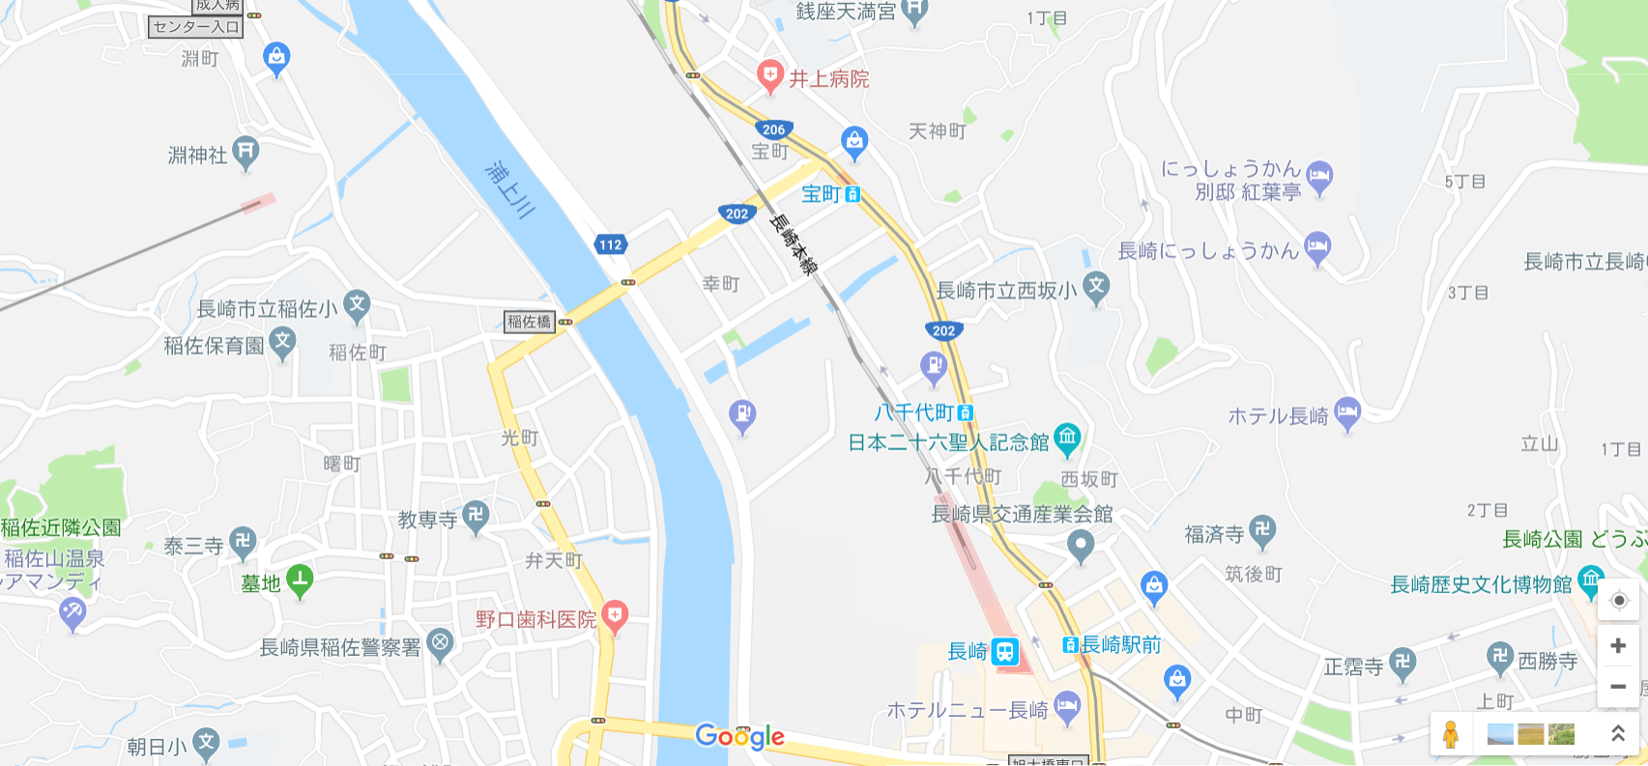
施工事例
発 注 者：独立行政法人 鉄道建設・運輸施設整備支援機構
工事件名 ：九州新幹線（西九州）長崎駅高架橋外工事
工事場所 ：長崎市天神町
長崎新幹線
ルート
施工位置
Notes:
続いて長崎新幹線の建設現場での採用事例です。
長崎駅に近いところで施工を行いました。新幹線は青線のとおり予定されています。

Slide 26
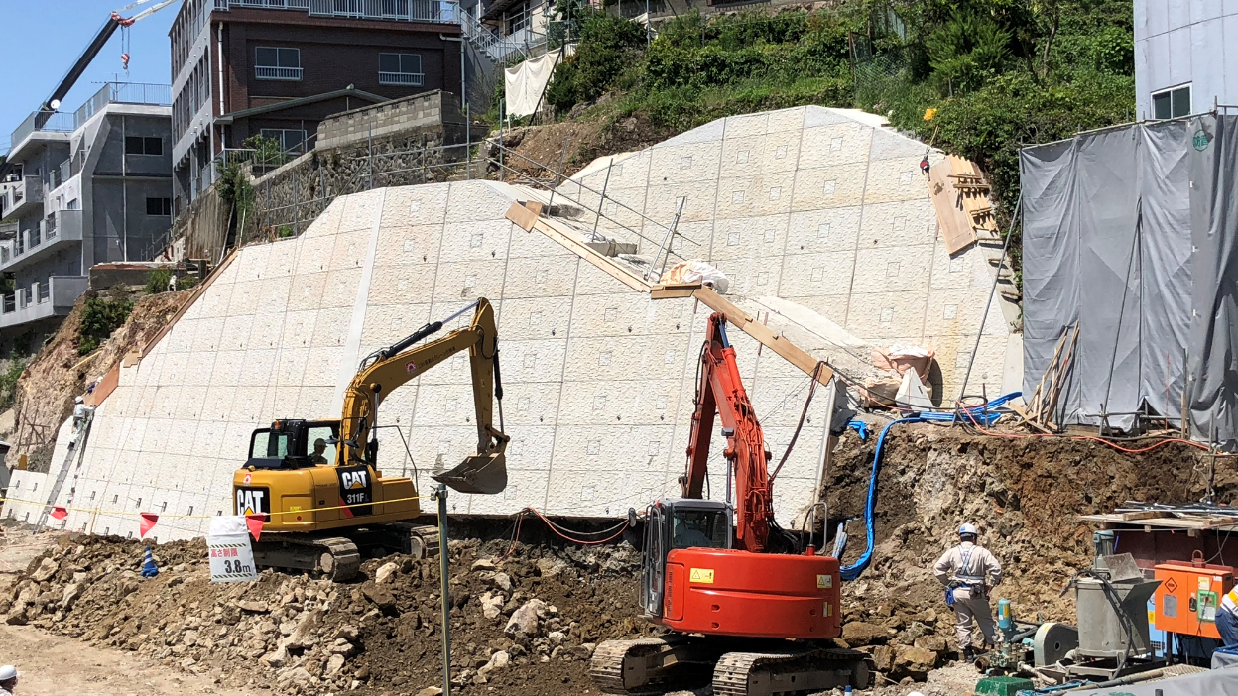
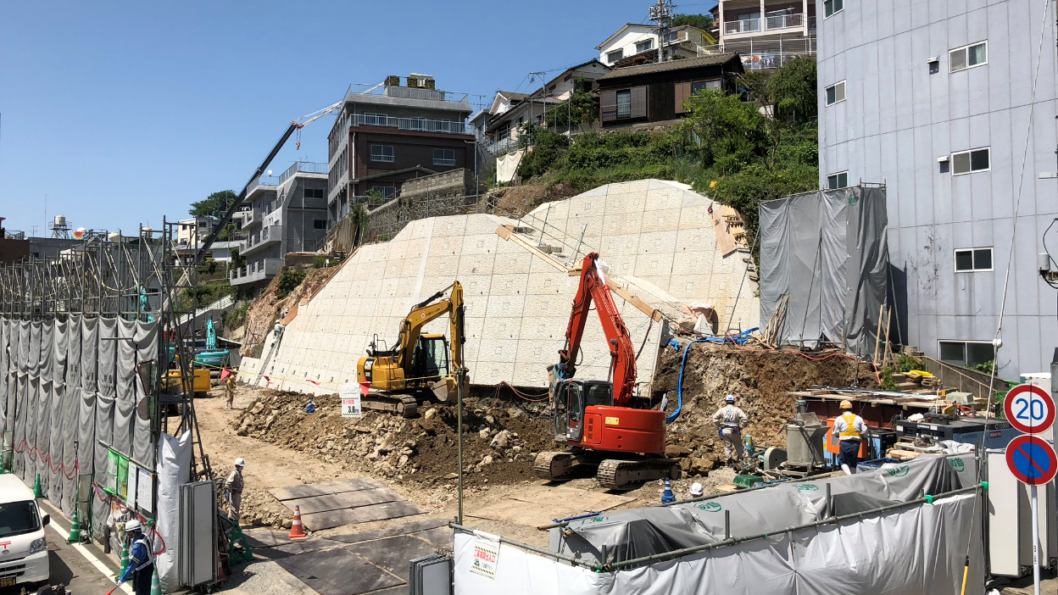
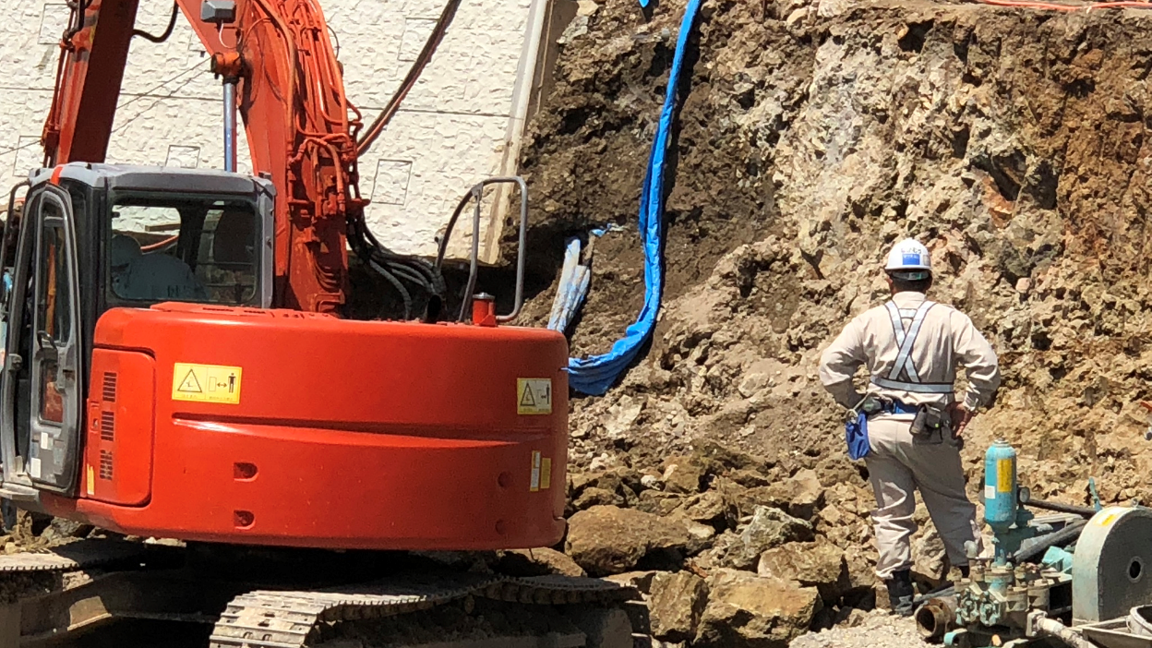
施工状況
Notes:
左の写真後方のクレーンの辺りがトンネル坑口になります。
当初計画はもたれ擁壁でしたが、もたれ擁壁では斜面掘削を完了して下部から擁
壁を設置するため、上部民家への影響を考慮して逆巻き施工のＲＢＰウォール工
法が採用されました。
法高は１０ｍです。

Slide 27


完成状況

Slide 28




既設構造物補強対策 施工事例
発 注 者：三重県伊勢建設事務所
工事件名 ：一般国道２６０号（押渕工区）災害防除施設工事
工事場所 ：三重県度会郡南伊勢町
施工目的：既設構造物（積ブロック）補強
施工前
施工状況
施工状況
完成状況
Notes:
目的別の施工事例を紹介します。
既設構造物補強対策工事です。
施工前の写真で分かるように、既設の積ブロック擁壁が劣化しております。
そこでＲＢＰウォール工法で補強を行った事例です。
既設擁壁に重ねて施工を行うため、下からＲＢＰパネルを積み上げる順巻き施工で
行いました。
法高は６.５ｍです。

Slide 29



道路改良工事 施工事例
発 注 者：和歌山県東牟婁振興局
工事件名 ：国道３７１号道路改良工事
工事場所 ：和歌山県
施工目的：道路法面の崩壊対策
完成状況
施工状況
Notes:
崩壊対策工事の施工事例です。
河川の護岸整備工事です。護岸は道路に使用されており、崩壊対策工事にＲＢＰ
ウォール工法が採用されました。
この工事は斜面の切土・ＲＢＰパネル設置・鉄筋挿入を行う、逆巻き施工で行いま
した。
法高は１３.５ｍです。

Slide 30



法面崩壊対策工事 施工事例
発 注 者：電源開発株式会社
工事件名 ：十津川第二発電所二津野調整池（Ｎｏ．１０２）護岸整備工事
工事場所 ：奈良県吉野郡十津川村
施工目的：護岸（道路法面）の崩壊対策
完成状況
施工状況
Notes:
崩壊対策工事の施工事例です。
河川の護岸整備工事です。護岸は道路に使用されており、崩壊対策工事にＲＢＰ
ウォール工法が採用されました。
この工事は斜面の切土・ＲＢＰパネル設置・鉄筋挿入を行う、逆巻き施工で行いま
した。
法高は１３.５ｍです。

Slide 31



護岸基礎浸食対策工事 施工事例
発 注 者：電源開発株式会社
工事件名 ：十津川第二発電所二津野調整池（Ｎｏ．２０３）護岸整備工事
工事場所 ：奈良県吉野郡十津川村
施工目的：護岸（道路法面）基礎浸食部の補強対策
施工前
完成状況
施工状況
Notes:
先程紹介した現場に近接する箇所で施工した、河川の水流による護岸基礎浸食
対策工事の施工事例です。
既存護岸下部に接続するように施工を行いました。
ＲＢＰウォールで施工した、法高は４ｍです。

Slide 32


法面崩壊復旧対策工事 施工事例
発 注 者：三重県熊野建設事務所
工事件名 ：一般県道小船紀宝線平成２３年災害復旧工事（国災第７０２号）
工事場所 ：三重県南牟婁郡紀宝町
施工目的：法面崩壊復旧対策
施工前
完成状況
Notes:
法面崩壊復旧対策工事の施工事例です。
平成２３年８月の台風１２号による紀伊半島豪雨により崩壊した、熊野川の護岸復
旧工事です。
護岸は道路に使用されており、復旧対策工事にＲＢＰウォール工法が採用されまし
た。
この工事は下から上にＲＢＰパネルを積み上げる、順巻き施工で行いました。
法高は８ｍです。

Slide 33
ご清聴有難うございました
切 土 補 強 土 工 法
Ｒ Ｂ Ｐ ウ ォ ー ル 工 法
NETIS登録番号：QS-160035-A
ＲＢＰウォール工法協会
福岡市博多区金の隈1丁目22-8
TEL 092-504-2208
FAX 092-504-5616
Notes:
以上でＲＢＰウォール工法の説明を終わります。
ご清聴有難うございました。

